Slide 1
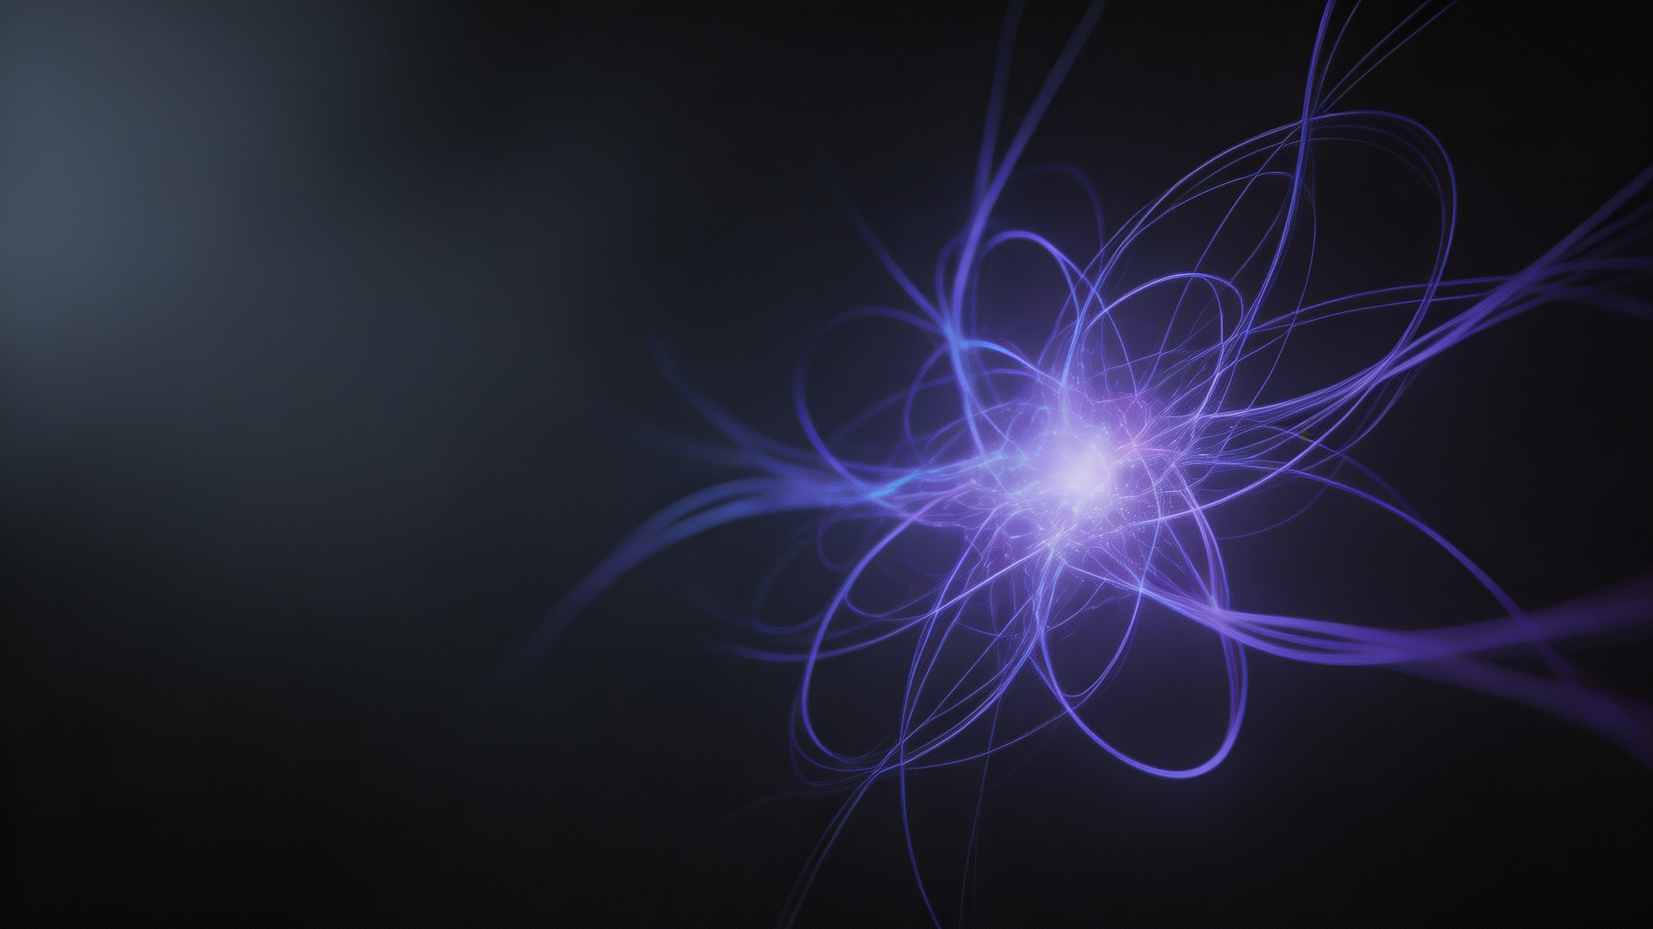
前沿AI技术探索
中学生人工智能启蒙课程
Notes:
大家好,欢迎来到今天的前沿AI技术探索课程。在接下来的时间里,我们将一起揭开人工智能的神秘面纱,探索这个正在深刻改变世界的前沿科技。准备好开启你的AI启蒙之旅了吗?

Slide 2

课程目录
CONTENTS
01
02
03
04
AI的起源与发展
核心技术揭秘
AI的应用领域
未来展望与伦理
从图灵测试到深度学习的演进
机器学习、神经网络与大模型
计算机视觉、自然语言处理与更多
AI将如何塑造未来及我们的责任
Notes:
本次课程将分为四个部分。首先,我们会回顾AI的发展历程;接着,深入了解其核心技术;然后,我们会看到AI在现实世界中的各种神奇应用;最后,一起探讨AI的未来以及我们需要思考的伦理问题。

Slide 3
AI的起源与发展
01
第一章
Notes:
让我们首先进入第一章,回到过去,看看人工智能这个概念是如何诞生的,以及它经历了怎样的发展历程,才成为今天我们所熟知的强大技术。

Slide 4
什么是人工智能?
ARTIFICIAL INTELLIGENCE
人工智能(AI)是一门旨在使计算机系统能够模拟、延伸和扩展人类智能的技术科学。它涵盖了机器学习、自然语言处理、计算机视觉等多个领域。
感知
推理
学习
行动
PERCEPTION
REASONING
LEARNING
ACTION
让机器能够理解和解释周围世界,如识别图像、声音。
让机器能够根据已有知识进行逻辑思考和决策。
让机器能够从数据中学习,不断改进自身性能。
让机器能够与环境交互并执行任务。
Notes:
那么,到底什么是人工智能呢?简单来说,它就是让机器像人一样思考和行动的技术。它的目标是赋予机器感知、推理、学习和行动的能力,让它们能够解决复杂的问题。

Slide 5
AI发展的关键里程碑
KEY MILESTONES
1950
1956
1980
2012
2022
年
年
年代
年
年
图灵测试
达特茅斯会议
专家系统
深度学习革命
生成式AI爆发
艾伦·图灵提出判断机器是否具有智能的著名测试。
"人工智能"这一术语被正式提出,标志着AI作为一门独立学科的诞生。
AI研究的第一个黄金时代,大量基于规则的专家系统被开发和应用。
AlexNet在ImageNet竞赛中取得突破性成功,开启了深度学习的新纪元。
ChatGPT等大语言模型的出现,让生成式AI技术进入大众视野。
Notes:
AI的发展并非一帆风顺,它经历了多个关键的里程碑。从图灵提出的伟大构想,到达特茅斯会议的正式定名,再到近年来深度学习和生成式AI的爆发,每一步都推动着技术的飞跃。

Slide 6
核心技术揭秘
02
核心技术揭秘
Notes:
了解了AI的发展历程后,我们将进入更核心的部分。在第二章,我们将一起揭开AI背后的关键技术,看看机器学习、神经网络这些听起来很复杂的概念到底是什么。

Slide 7
机器学习:让机器自我学习
MACHINE LEARNING
机器学习是AI的核心分支,它让计算机能够从数据中学习,而无需被明确编程。
01
02
03
监督学习
无监督学习
强化学习
Supervised Learning
Unsupervised Learning
Reinforcement Learning
从有标签的数据中学习,用于分类和回归任务。
从未标记的数据中发现隐藏的模式和结构。
通过试错和奖励机制来学习最佳行为策略。
例如:垃圾邮件识别、房价预测。
例如:客户分群、异常检测。
例如:AlphaGo下棋、自动驾驶。
Notes:
机器学习是AI的灵魂。它就像给计算机一个大脑,让它能够从海量数据中自己学习规律。主要分为监督学习、无监督学习和强化学习三大类,它们各自在不同领域发挥着重要作用。

Slide 8
神经网络与深度学习
NEURAL NETWORKS & DEEP LEARNING
神经网络是模仿人脑神经元结构的计算模型,是深度学习的基础。
结构
训练
深度学习
由输入层、隐藏层和输出层组成,层与层之间通过大量节点(神经元)连接。
通过反向传播算法,不断调整节点间连接的权重,使模型的输出越来越接近预期结果。
指具有多个隐藏层的深度神经网络,能够学习更复杂的特征和模式。
形象比喻
就像一个多层过滤器,每一层都从原始数据中提取更高级、更抽象的特征,最终实现精准识别或预测。
Notes:
如果说机器学习是大脑,那么神经网络就是大脑中的神经元网络。它通过层层递进的结构,从数据中提取复杂的特征。深度学习就是拥有很多层的神经网络,它能处理更复杂的任务,比如识别图片中的猫或狗。

Slide 9
大语言模型 (LLM)
LARGE LANGUAGE MODELS
大语言模型是基于海量文本数据训练的深度学习模型,能够理解和生成人类语言。
核心能力
文本生成
信息问答
语言翻译
对话交互
创作文章、诗歌、代码等。
回答各种问题,提供知识。
实现不同语言间的精准翻译。
进行自然流畅的对话。
代表模型
GPT系列(如ChatGPT)
BERT
Llama
Notes:
大家可能都听说过ChatGPT,它就是一种大语言模型。这些模型通过学习海量的书籍、文章和网站内容,变得非常擅长理解和使用人类语言。它们可以聊天、写文章、翻译,甚至写代码,是当前AI领域最热门的技术之一。

Slide 10
AI的应用领域
03
AI的应用领域
Notes:
理论知识就介绍到这里。接下来,让我们进入第三章,看看这些强大的AI技术已经在我们的生活中得到了哪些有趣的应用。

Slide 11
计算机视觉 (Computer Vision)
让机器看懂世界
计算机视觉使计算机能够识别、理解和分析图像与视频。
人脸识别
自动驾驶
医疗影像分析
图像生成
用于手机解锁、门禁系统。
帮助汽车感知道路、行人与障碍物。
辅助医生检测疾病,如癌症筛查。
AI绘画,如Midjourney, Stable Diffusion。
Notes:
计算机视觉就是让机器拥有"眼睛"。从手机上的人脸识别,到自动驾驶汽车的路况感知,再到AI创作的精美画作,都是计算机视觉技术的杰作。它让机器能够看懂我们所处的世界。

Slide 12
自然语言处理 (NLP)
让机器听懂并使用语言
自然语言处理致力于让计算机能够理解、解释和生成人类语言。
智能助手
机器翻译
情感分析
文本摘要
Siri, Alexa,
小爱同学。
Google翻译、
DeepL。
分析用户评论、
社交媒体情绪。
自动生成
文章摘要。
Notes:
自然语言处理,简称NLP,是让机器拥有"语言能力"的技术。我们每天都在使用的语音助手、翻译软件,背后都离不开NLP技术的支持。它让人机交互变得更加自然和便捷。

Slide 13
AI在其他领域的应用
MORE APPLICATIONS
01
02
03
04
智能推荐
金融科技
教育
娱乐
电商平台(如淘宝、亚马逊)根据你的浏览记录推荐商品。
用于信用评估、欺诈检测和算法交易。
个性化学习路径推荐、智能批改作业。
AI作曲、AI游戏角色、虚拟偶像。
流媒体平台(如Netflix、抖音)为你推荐视频内容。
Notes:
除了视觉和语言,AI的应用无处不在。你购物时看到的推荐商品,看视频时刷到的推荐内容,甚至在金融、教育和娱乐领域,AI都在默默地发挥着巨大的作用,让我们的生活变得更加智能和便捷。

Slide 14
未来展望与伦理
04
未来展望与伦理
Notes:
AI的发展速度超乎想象。在最后一章,让我们一起展望未来,看看AI将把我们带向何方,同时也要思考,作为未来的创造者,我们应该如何负责任地发展和使用这项强大的技术。

Slide 15
AI的未来:机遇与挑战
FUTURE: OPPORTUNITIES & CHALLENGES
机遇
挑战
OPPORTUNITIES
CHALLENGES
生产力革命
就业结构变化
自动化将极大提升生产效率。
部分传统岗位可能被替代。
数据隐私与安全
科学发现
如何保护个人信息不被滥用。
AI将加速药物研发、气候预测等领域的突破。
算法偏见
个性化服务
AI可能会继承和放大人类社会的偏见。
医疗、教育等将更加精准和个性化。
伦理与安全
如何确保AI的行为符合人类价值观。
Notes:
AI的未来充满了无限可能,它将带来生产力的巨大飞跃和科学的飞速发展。但同时,我们也必须正视它带来的挑战,比如就业变化、数据隐私和伦理问题。如何趋利避害,是我们需要共同思考的课题。

Slide 16


Q&A
感谢聆听
Notes:
我的分享到此结束。AI的世界广阔而精彩,今天我们只是打开了一扇小小的窗户。希望这次课程能激发大家对人工智能的兴趣。现在是提问环节,大家有什么问题吗?谢谢大家!

